Slide 1
01
情報とメディア
情報社会
第1章

Slide 2
情報
01 情報と情報社会
1
データ … 事実や事柄などを数字や文字，記号で表現したもの
情報 … 目的に応じて整理し，意味や価値を付加したもの
知識 … 情報を分析し，問題解決に役立つように蓄積したもの
知恵 … 知識をもとに価値を創造する力
Notes:
情報は，人間が判断したり，行動を起こしたりする際に必要なものである。
例）気象情報，交通情報，観光情報など
情報とよく似た言葉として，データ，知識，知恵などがある。
データは，事実や事柄を，数字・文字・記号であらわしたものである。
例）「気温」「二酸化炭素の濃度」を書き並べても，ただの数字の羅列である。
データを目的に応じて整理し，意味や価値を付加したものが情報である。
例）折れ線グラフにすることにより，「気温や二酸化炭素濃度が年々上昇している」という意味を見いだす。
情報を分析して，問題解決に役立つようにしたものが知識である。
例）気温や二酸化炭素濃度を分析して，「二酸化炭素濃度と平均気温には何らかの関係がある」と問題解決に役立つようにする。
知識をもとに価値を創造する力となるものが知恵である。
このモデルを「DIKWモデル」という（DATA，INFORMATION,KNOWLEDGE,WISDOM）。
単に表としてまとめたり，グラフにしたものが情報ではなく，そこから読み取った意味や価値があるものが情報である。
そのため，同じデータでも別の目的をもった人にとっては，「このデータからは情報が得られない」と判断されることもある。

Slide 3
情報の特性
01 情報と情報社会
2
残存性
  他者に与えても消えずに残り続ける
複製性
  簡単に複製できる
  デジタル情報は劣化させずに短時間で大量に複製できる
伝播性
  短時間に広く伝播させることが可能である
Notes:
情報と「もの」を比較したときに，次のような特性がある。
●残存性
他者に伝えても，自分の情報がなくなることはない。
例）写真や動画を共有しても，自分の手元に残る
情報を不正コピーしても，情報の持ち主の手元に残るため，罪の意識を持ちにくい。
個人情報などが流出しても，消えにくいため，十分に注意が必要である。
●複製性
コピーして，簡単に複製をつくることできる。
特にデジタル情報は，劣化させずに，短時間で大量に複製できる。
例）Wi-FiやBluetoothなどを介して，写真や動画などを共有する
他者が創った著作物を複製し，著作権を侵害する行為につながる。
漏れてしまった個人情報などが，次々とコピーされ，被害が拡大する原因となる。
●伝播性
人伝いに容易に伝播して，広められる可能性がある。
例）うわさ話が広まる
SNSなどを活用することにより，情報を拡散することが容易にできるようになった。
インターネットの普及により，ネットいじめやチェーンメール，コンピュータウイルスなどが短時間で広がるなど社会問題化した。
例えば，写真が流出すると，伝播性によりあっという間に広がり，誰かが複製しているかわからず，いつまでもその情報が出回る可能性がある。
このような状況の中，欧州連合（EU）の司法裁判所では，インターネットから過去の情報を削除できる権利「忘れられる権利」があると判断をした。

Slide 4
情報の分類
01 情報と情報社会
3
生命情報（広義の情報）
  生きていくために常に外界から刺激を受け，自己の内部に形成される最も広義の情報
社会情報
  社会におけるコミュニケーションで用いられる情報
機械情報
  意味する内容が切り離され，記号だけが独立した情報
Notes:
情報の定義を，基礎情報学という学問分野では次のようになされている。
◆機械情報
情報の定義として，最も狭義の定義になる。
端的には記号そのもののことである。
古くは「のろし」から，文字，音声，そしてデジタルデータが機械情報にあたる。
意味内容が捨象され，形式的なデータとして扱われる。
ここでは，「ありがとう」という文字が機械情報にあたる。
◆社会情報
人間社会で扱われるあらゆる情報が社会情報であり，コミュニケーションで用いられる情報である。
機械情報である記号と，それが表す意味内容が一体になったものが社会情報である。
ここでは，「感謝の意味がわかる言葉」ということが社会情報にあたる。
◆生命情報
情報の定義として，最も広義になる。
「生物にとって，意味（価値）をもたらすもの」が情報である。
生命情報は，「それによって生物がパターンをつくりだすパターン」で，生命体の内部で生起し形をとるものである。
ここでは，感謝の意味がわかったことで生じた「うれしい！」という感情が生起したことが生命情報にあたる。

Slide 5
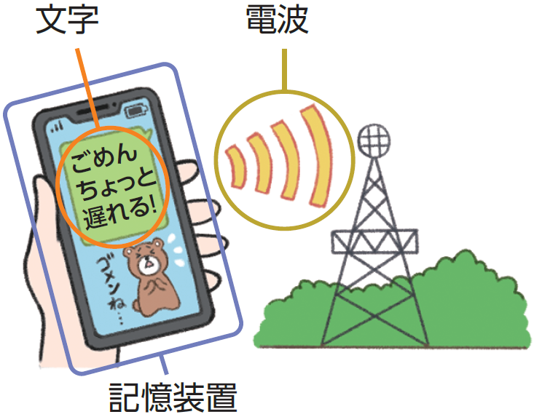
メディアとその特性
01 情報と情報社会
4
メディア … 情報のやり取りを媒介するもの
重要な機能：情報の流通範囲を拡大すること
伝播メディア
伝播メディアの分類
  表現のためのメディア ： 文字，音声，画像など
  伝達のためのメディア ： 空気，光，電波など
  記録のためのメディア ： 紙，光学ディスクなど
＝
伝播メディア
Notes:
情報を拡散しても，正しく伝達される保証はない。
例）途中で伝送が途切れる。
意味が誤解される。
正確に情報を伝達するための媒介機能を果たすものがメディアである。
メディアの重要な機能は，情報の流通範囲を拡大することである。
この役割をもつメディアを伝播メディアと呼ぶ。一般にメディアという場合は，伝播メディアを指していることが多い。
伝播メディアは，機械情報を物理的に媒介する役割を果たしている。
伝播メディアには「表現のためのメディア」，「伝達のためのメディア」，「記録のためのメディア」がある。
表現のためのメディアは，文字，音声，画像などがあり，情報を表現する役割を果たしている。
伝達のためのメディアは，空気，光，電波などがあり，空間を越えて離れた場所に伝えるときに媒介する。
記録のためのメディアは，紙，光学ディスクなどがあり，時間を超えて情報を保存するために用いられる。

